Slide 1

AUDIÊNCIA PÚBLICA
COMISSÃO DE TRANSPARÊNCIA E GOVERNANÇA PÚBLICA DO SENADO FEDERAL
Brasília, 23 de fevereiro de 2016

Slide 2
Instituto Legislativo Brasileiro - ILB
Instituto Legislativo Brasileiro (ILB)
Escola de Governo do Senado Federal
Política de capacitação
Programa Interlegis: Assembleias/Câmaras Municipais

Slide 3




Evolução do ILB
1997 – Criação do ILB e do Interlegis
1999 a 2015 – Parceria do BID com o Programa Interlegis
2013 – Fusão: ILB + Interlegis

Slide 4

Linhas de Atuação
Educação | Desenvolvimento Institucional
Educação Superior Educação Presencial Educação à Distância | Integração Modernização Governança
Notes:
Histórico Interlegis
1997 - Início com BID
2013 - Atuação conjunta com ILB
2015 - Término com BID / Início com SF

Slide 5
Eixos estratégicos de atuação
Apoio às Comissões
Capacitação, pesquisa e tecnologias da informação, gestão legislativa
Políticas Públicas
Relacionamento com a sociedade e Desenvolvimento Institucional
Notes:
Histórico Interlegis
1997 - Início com BID
2013 - Atuação conjunta com ILB
2015 - Término com BID / Início com SF

Slide 6

Ações de Educação - 2015
Cursos de pós-graduação Latu-sensu, credenciados pelo MEC: Administração Legislativa Ciência Política Comunicação Legislativa Direito Legislativo
Pós em Orçamento Público (2016)
Ensino Presencial
Ensino à Distância

Slide 7
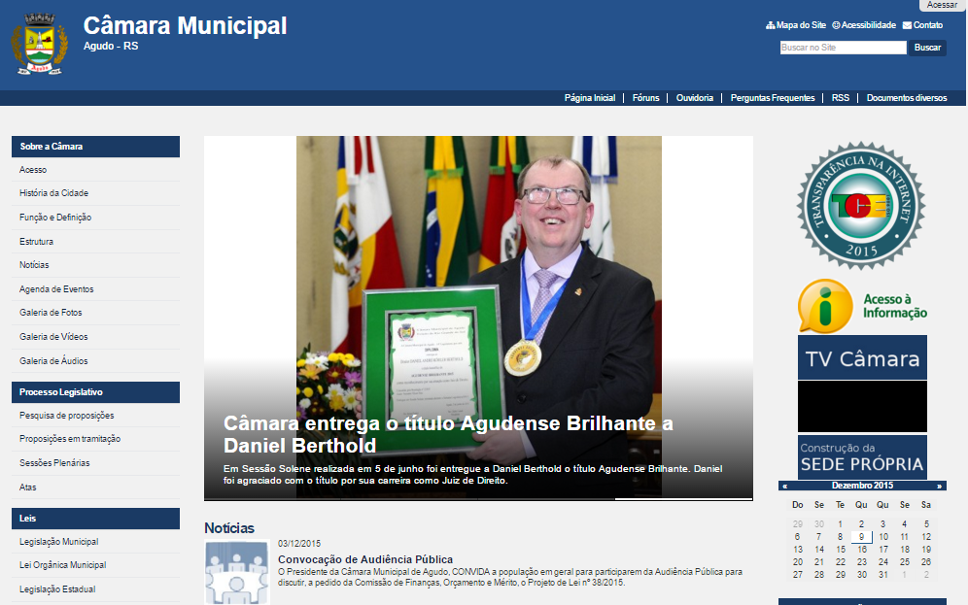
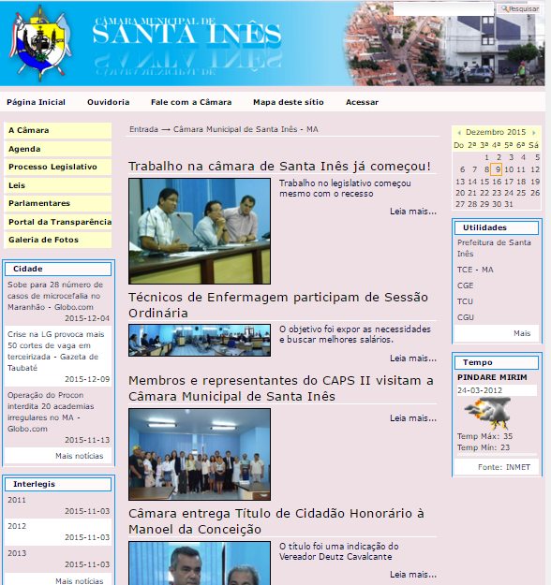
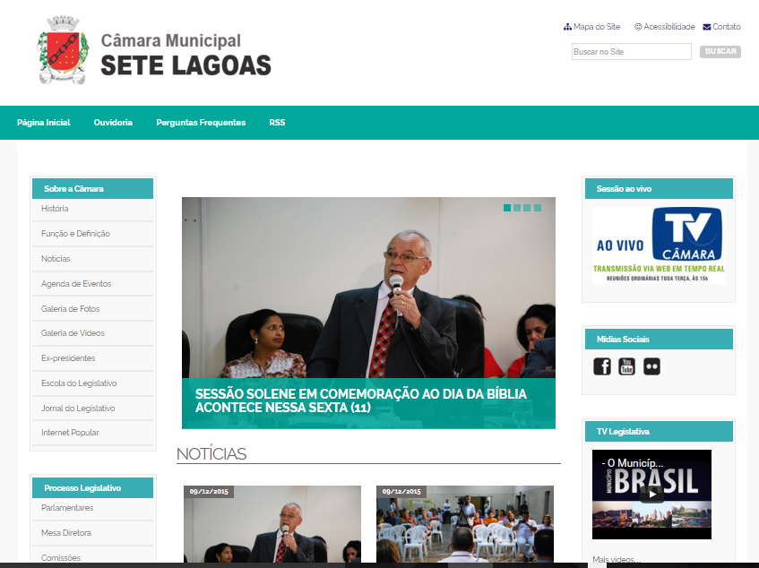
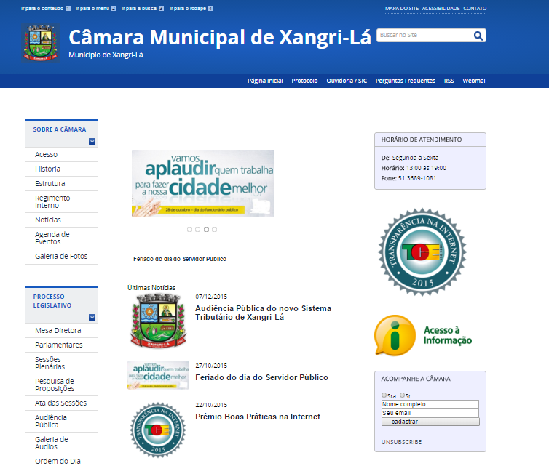
Portal Modelo - exemplos

Slide 8

Portal Modelo aderente à Lei de Transparência
Câmaras que utilizam o Portal Modelo recebem prêmio de transparência
Tribunal de Contas do Rio Grande do Sul fez avaliação de sites do Legislativo e do Executivo gaúchos

Slide 9

Ações de Desenvolvimento Institucional - 2015
2.000 municípios atendidos na modalidade EAD
130 câmaras municipais de 10 estados receberam oficinas de Portal Modelo e SAPL, com 450 servidores capacitados
05 consultorias realizadas de Regimento Interno e Lei Orgânica Municipal
500 sites de câmaras municipais foram hospedados no Interlegis

Slide 10
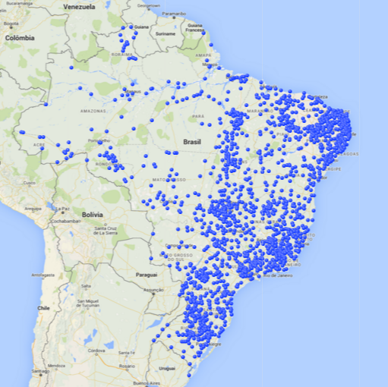
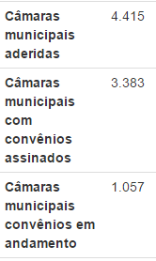
Programa Interlegis – 18 Anos de Brasil
com
Fonte: SIGI / Dez 2015

Slide 11

Cooperação Legislativa Internacional
Assembleia Nacional Popular da Republica de Guiné-Bissau

Slide 12
Instituto Legislativo Brasileiro - ILB
Lei Anticorrupção (lei 12.846/2013)
Art. 7º ............
VIII - a existência de mecanismos e procedimentos internos de integridade, auditoria e incentivo à denúncia de irregularidades e a aplicação efetiva de códigos de ética e de conduta no âmbito da pessoa jurídica;

Slide 13
Instituto Legislativo Brasileiro - ILB
Programa de Integridade (Decreto 8.420/2015)
Conjunto de mecanismos e procedimentos internos de auditoria e incentivo à denúncia de irregularidades e na aplicação efetiva de códigos de ética e de conduta.
Políticas e diretrizes com objetivo de detectar e sanar desvios, fraudes, irregularidades e atos ilícitos praticados contra a administração pública, nacional ou estrangeira.

Slide 14
Instituto Legislativo Brasileiro - ILB
Ações Propostas
Projeto de Resolução do Senado de autoria da CTG (Programa de Integridade do Senado Federal)
ILB e Secretaria da Transparência podem coordenar trabalhos de apoio técnico

Slide 15
Instituto Legislativo Brasileiro - ILB
Ações Propostas
Seminários Regionais da CTG (nas Assembleias Legislativas), com apoio do ILB/Interlegis
Criação da Rede Nacional de Transparência e Governança do Legislativo, sob coordenação da CTG (envolvendo Assembleias, Câmaras, TCU e demais tribunais de contas)

Slide 16
Instituto Legislativo Brasileiro - ILB
Ações Propostas
CTG/ILB/Secretaria da Transparência desenvolverão o 1º Curso de Governança e Transparência do Senado (presencial e EAD)
Na modalidade EAD (Sociedade + legislativos estaduais e municipais)
Ação institucional com Secretarias Estaduais de Educação (cartilha da CTG)

Slide 17
OBRIGADO!
Helder Rebouças
helderm@senado.leg.br
(61) 3303-2599
www.senado.leg.br/ilb
www.interlegis.leg.br

